Slide 1
AQO

Slide 2
Немного об оптимизаторе
Оптимизатор – это модуль в системе управления базами данных, который получает дерево запросов, переданное из модуля синтаксического анализа и на основе его выполняет эквивалентные логические преобразования и отображает физический путь выполнения, а также передает выбранный оптимальный путь выполнения экзекютору. Короче говоря, оптимизатор запросов имеет дерево запросов в качестве входных данных и план выполнения запроса в качестве выходных данных.
Чем он хорош? Информация между оптимизатором запросов и пользователем базы данных асимметрична. В процессе оптимизации оптимизатор запросов будет ссылаться на статистику, автоматически генерируемую модулем статистики базы данных. Эти статистические данные описывают распределение данных в таблицах со всех сторон. Пользователь базы данных не может всесторонне понять распределение данных, и даже, если пользователь базы данных получит все статистические данные, оптимизатор запросов всесторонне рассмотрит различные данные в статистике, чтобы получить хороший план выполнения. Пользователь базы данных не может всесторонне понять распределение данных, даже если пользователь базы данных получает все статистические данные.

Slide 3
Немного об оптимизаторе
В качестве исходных данных использует статистику
Генерирует классы эквивалентности из заданных условий (x=y, y=z → x=z)
Материализует ноды, что сокращает количество повторений некоторых операций

Slide 4
Оптимизатор. А какие сложности?
Неправильное предсказание может возникнуть из-за:
  Наличие функциональных зависимостей между аттрибутами таблиц
  Наличие перекоса значений в данных
  Наличие “неравномерного” распределения в данных
  Outer join
Но неправильно подсчитанная карднальность для ноды плана ведет к неправильному предсказанию стоимости всего плана, а такое отклонение может быть дорого с точки зрения времени ожидания выполнения запроса.
(cost=0.00..3892.50 rows=286720 width=218)
actual time=0.209..11.466 rows=8560 loops=1
postgres=# explain analyze select cname from score, course where essay_text_len>500;
QUERY PLAN
-----------------------------------------------------------------------------------------------------------------
Nested Loop (cost=0.00..1060.08 rows=62180 width=218) (actual time=0.197..23.344 rows=62290 loops=1)
-> Seq Scan on score (cost=0.00..270.00 rows=6218 width=0) (actual time=0.176..3.246 rows=6229 loops=1)
Filter: (essay_text_len > 500)
Rows Removed by Filter: 3771
-> Materialize (cost=0.00..12.85 rows=10 width=218) (actual time=0.000..0.001 rows=10 loops=6229)
-> Seq Scan on course (cost=0.00..12.80 rows=10 width=218) (actual time=0.010..0.018 rows=10 loops=1)
Planning Time: 3.558 ms
Execution Time: 26.729 ms

Slide 5
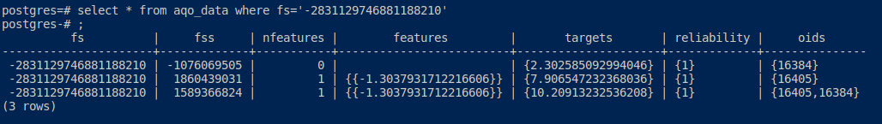
Что такое AQO? Чем он хорош?
Adaptive Query Optimization (AQO), 2016
Использует знания о ранее выполнявшихся запросах для оптимизации новых
Хранит сведения о результатах выполнения запросов в компактной форме
postgres=# explain analyze select cname from score, course where test_preparation=1;
QUERY PLAN
-----------------------------------------------------------------------------------------------------------------
Nested Loop (cost=0.00..622.20 rows=27150 width=218) (actual time=0.571..11.294 rows=27150 loops=1)
AQO not used, fss=1589366824
-> Seq Scan on score (cost=0.00..270.00 rows=2715 width=0) (actual time=0.125..2.664 rows=2715 loops=1)
AQO not used, fss=1860439031
Filter: (test_preparation = 1)
Rows Removed by Filter: 7285
-> Materialize (cost=0.00..12.85 rows=10 width=218) (actual time=0.000..0.001 rows=10 loops=2715)
AQO: rows=10, error=0%, fss=-1076069505
-> Seq Scan on course (cost=0.00..12.80 rows=10 width=218) (actual time=0.014..0.017 rows=10 loops=1)
AQO: rows=10, error=0%, fss=-1076069505
Planning Time: 1.982 ms
Execution Time: 12.766 ms
Using aqo: true
AQO mode: LEARN
Query hash: -2831129746881188210
JOINS: 0
(16 rows)
postgres=# explain analyze select cname from score, course where test_preparation=1;
QUERY PLAN
-----------------------------------------------------------------------------------------------------------------
Nested Loop (cost=0.00..622.20 rows=27150 width=218) (actual time=0.228..27.971 rows=27150 loops=1)
AQO: rows=27150, error=0%, fss=1589366824
-> Seq Scan on score (cost=0.00..270.00 rows=2715 width=0) (actual time=0.201..6.861 rows=2715 loops=1)
AQO: rows=2715, error=0%, fss=1860439031
Filter: (test_preparation = 1)
Rows Removed by Filter: 7285
-> Materialize (cost=0.00..12.85 rows=10 width=218) (actual time=0.000..0.003 rows=10 loops=2715)
AQO: rows=10, error=0%, fss=-1076069505
-> Seq Scan on course (cost=0.00..12.80 rows=10 width=218) (actual time=0.015..0.022 rows=10 loops=1)
AQO: rows=10, error=0%, fss=-1076069505
Planning Time: 0.513 ms
Execution Time: 31.823 ms
Using aqo: true
AQO mode: LEARN
Query hash: -2831129746881188210
JOINS: 0
(16 rows)

Slide 6
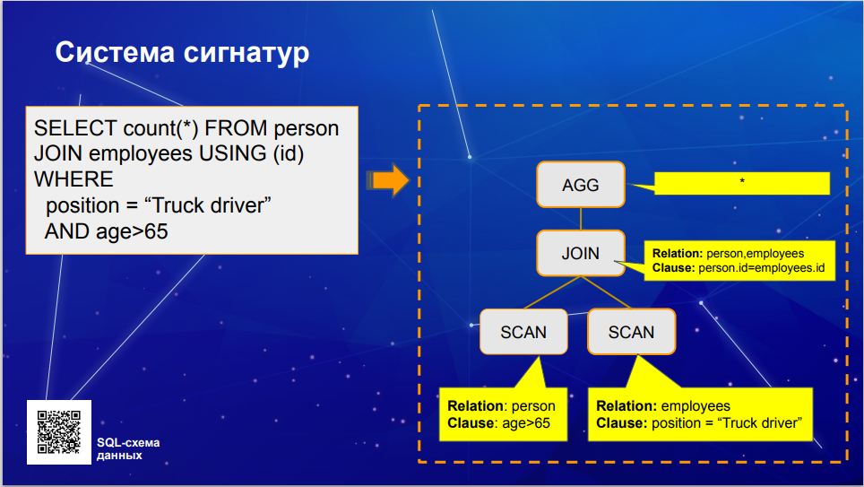
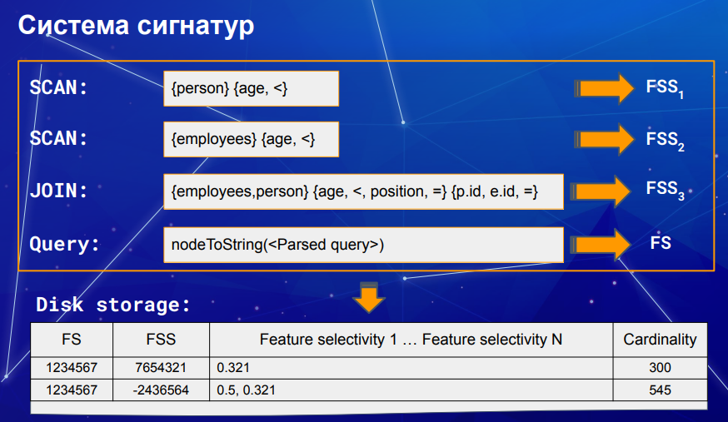
Это надо свое сделать

Slide 7
AQO имеет свой Explain вывод. Можно настроить с помощью:
  aqo.show_details = 'on'
  aqo.show_hash='on'
postgres=# explain analyze select cname from score, course where essay_text_len>500;
QUERY PLAN
-----------------------------------------------------------------------------------------------------------------
Nested Loop (cost=0.00..1060.08 rows=62180 width=218) (actual time=0.197..23.344 rows=62290 loops=1)
AQO not used, fss=44888300
-> Seq Scan on score (cost=0.00..270.00 rows=6218 width=0) (actual time=0.176..3.246 rows=6229 loops=1)
AQO not used, fss=1883181162
Filter: (essay_text_len > 500)
Rows Removed by Filter: 3771
-> Materialize (cost=0.00..12.85 rows=10 width=218) (actual time=0.000..0.001 rows=10 loops=6229)
AQO: rows=10, error=0%, fss=-1076069505
-> Seq Scan on course (cost=0.00..12.80 rows=10 width=218) (actual time=0.010..0.018 rows=10 loops=1)
AQO: rows=10, error=0%, fss=-1076069505
Planning Time: 3.558 ms
Execution Time: 26.729 ms
Using aqo: true
AQO mode: LEARN
Query hash: 1256604724649562120
JOINS: 0

Slide 8
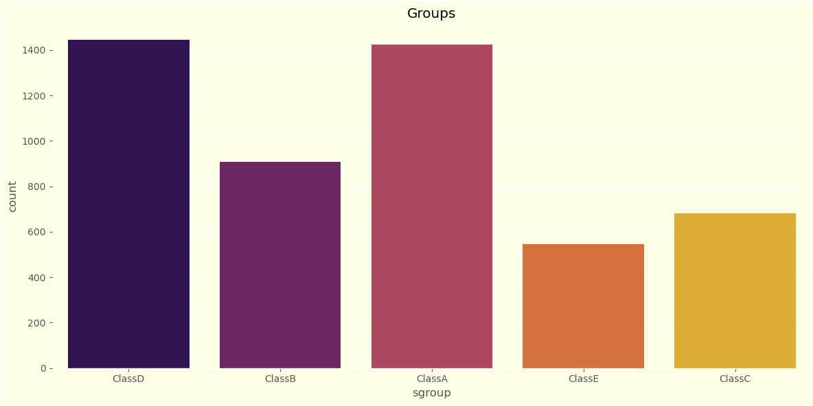
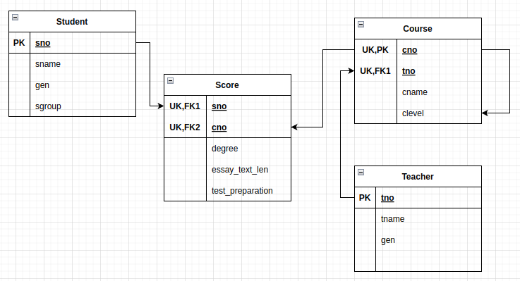
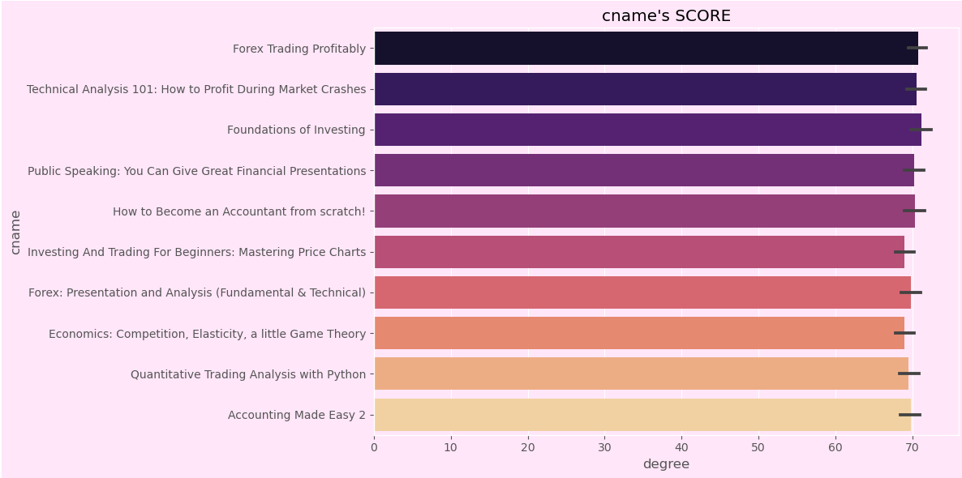
Пример. Описание схемы

Slide 9
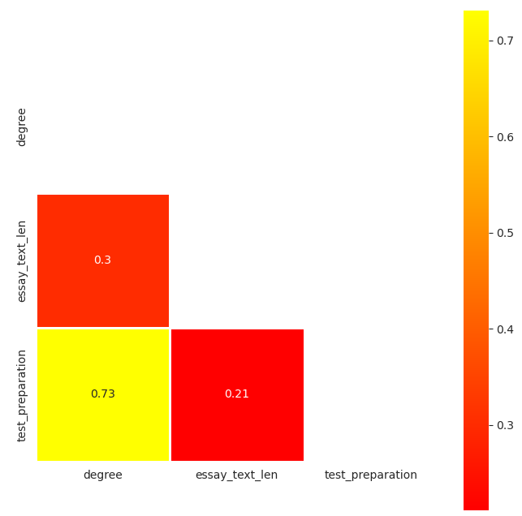
Запрос 1. Случай 1
Имеем наличие функциональных зависимостей между аттрибутами таблиц: test_preparaion и degree
postgres=# explain analyze select cname, avg(degree) from score, course where test_preparation=1
and degree<70 group by (cname);
QUERY PLAN
----------------------------------------------------------------------------------------------------------------
HashAggregate (cost=462.02..462.15 rows=10 width=77) (actual time=6.985..6.988 rows=0 loops=1)
Group Key: course.cname
Batches: 1 Memory Usage: 24kB
-> Nested Loop (cost=0.00..404.62 rows=11480 width=49) (actual time=6.980..6.983 rows=0 loops=1)
-> Seq Scan on score (cost=0.00..260.00 rows=1148 width=4) (actual time=6.978..6.979 rows=0 loops=1)
Filter: ((degree < 70) AND (test_preparation = 1))
Rows Removed by Filter: 9000
-> Materialize (cost=0.00..1.15 rows=10 width=45) (never executed)
-> Seq Scan on course (cost=0.00..1.10 rows=10 width=45) (never executed)
Planning Time: 0.325 ms
Execution Time: 7.142 ms
(11 rows)

Slide 10
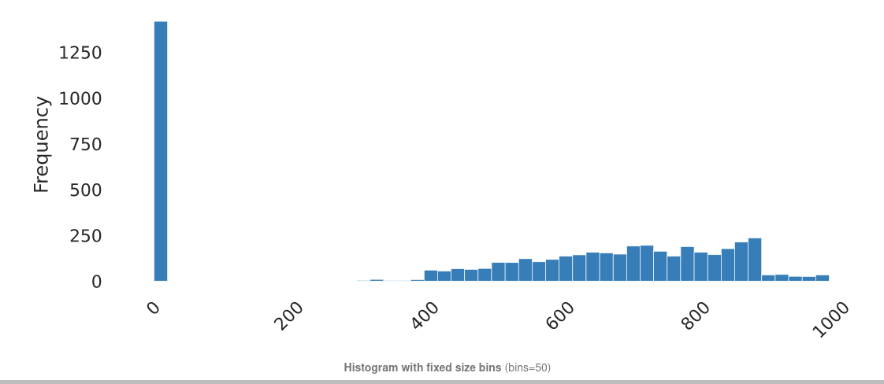
Запрос 2. Случай 2
Имеем наличие перекоса значений в данных: essay_text_len
postgres=# explain analyze select cname, avg(degree) from score, course where test_preparation=1 and essay_text_len<360 group by (cname);
QUERY PLAN
---------------------------------------------------------------------------------------------------------------------
HashAggregate (cost=397.27..397.40 rows=10 width=77) (actual time=23.730..23.745 rows=10 loops=1)
Group Key: course.cname
Batches: 1 Memory Usage: 24kB
-> Nested Loop (cost=0.00..358.38 rows=7780 width=49) (actual time=0.186..12.109 rows=7580 loops=1)
-> Seq Scan on score (cost=0.00..260.00 rows=778 width=4) (actual time=0.164..6.520 rows=758 loops=1)
Filter: ((essay_text_len < 360) AND (test_preparation = 1))
Rows Removed by Filter: 8242
-> Materialize (cost=0.00..1.15 rows=10 width=45) (actual time=0.000..0.002 rows=10 loops=758)
-> Seq Scan on course (cost=0.00..1.10 rows=10 width=45) (actual time=0.010..0.019 rows=10 loops=1)
Planning Time: 0.408 ms
Execution Time: 23.862 ms
(11 rows)
essay_text_len

Slide 11
Запрос 2. Случай 2
Имеем наличие перекоса значений в данных: essay_text_len
postgres=# explain analyze select cname, avg(degree) from score, course where test_preparation=1 and essay_text_len<500 group by (cname);
QUERY PLAN
---------------------------------------------------------------------------------------------------------------------
HashAggregate (cost=424.05..424.17 rows=10 width=77) (actual time=29.734..29.770 rows=10 loops=1)
Group Key: course.cname
Batches: 1 Memory Usage: 24kB
-> Nested Loop (cost=0.00..377.50 rows=9310 width=49) (actual time=0.189..15.111 rows=7580 loops=1)
-> Seq Scan on score (cost=0.00..260.00 rows=931 width=4) (actual time=0.168..8.148 rows=758 loops=1)
Filter: ((essay_text_len < 500) AND (test_preparation = 1))
Rows Removed by Filter: 8242
-> Materialize (cost=0.00..1.15 rows=10 width=45) (actual time=0.000..0.003 rows=10 loops=758)
-> Seq Scan on course (cost=0.00..1.10 rows=10 width=45) (actual time=0.010..0.019 rows=10 loops=1)
Planning Time: 0.392 ms
Execution Time: 29.910 ms
(11 rows)
essay_text_len

Slide 12
Запрос 2. Случай 2
Имеем наличие перекоса значений в данных: essay_text_len
postgres=# explain analyze select cname, avg(degree) from score, course where test_preparation=1 and essay_text_len<800 group by (cname);
QUERY PLAN
---------------------------------------------------------------------------------------------------------------------
HashAggregate (cost=609.03..609.15 rows=10 width=77) (actual time=31.076..31.091 rows=10 loops=1)
Group Key: course.cname
Batches: 1 Memory Usage: 24kB
-> Nested Loop (cost=0.00..509.62 rows=19880 width=49) (actual time=0.266..16.141 rows=7580 loops=1)
-> Seq Scan on score (cost=0.00..260.00 rows=1988 width=4) (actual time=0.232..8.878 rows=758 loops=1)
Filter: ((essay_text_len < 800) AND (test_preparation = 1))
Rows Removed by Filter: 8242
-> Materialize (cost=0.00..1.15 rows=10 width=45) (actual time=0.000..0.003 rows=10 loops=758)
-> Seq Scan on course (cost=0.00..1.10 rows=10 width=45) (actual time=0.019..0.030 rows=10 loops=1)
Planning Time: 0.373 ms
Execution Time: 31.267 ms
(11 rows)
essay_text_len

Slide 13
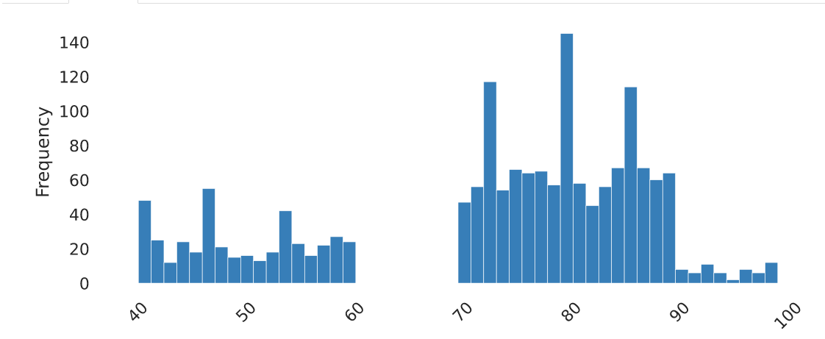
Запрос 3. Случай 3
Имеем наличие неравномерного распределения: degree при sgroup=’ClassB’
postgres=# explain analyze select cname, avg(degree) from score, course, student where score.sno = student.sno and degree < 60 and test_preparation=0
and sgroup='ClassB' group by (cname);
QUERY PLAN
------------------------------------------------------------------------------------------------------------------------------
HashAggregate (cost=403.33..403.46 rows=10 width=77) (actual time=22.205..22.241 rows=10 loops=1)
Group Key: course.cname
Batches: 1 Memory Usage: 24kB
-> Nested Loop (cost=85.42..388.33 rows=3000 width=49) (actual time=3.371..14.985 rows=4190 loops=1)
-> Hash Join (cost=85.42..349.71 rows=300 width=4) (actual time=3.334..11.646 rows=419 loops=1)
Hash Cond: (score.sno = student.sno)
-> Seq Scan on score (cost=0.00..260.00 rows=1627 width=8) (actual time=0.151..7.130 rows=2262 loops=1)
Filter: ((degree < 60) AND (test_preparation = 0))
Rows Removed by Filter: 6738
-> Hash (cost=78.50..78.50 rows=554 width=4) (actual time=3.157..3.159 rows=554 loops=1)
Buckets: 1024 Batches: 1 Memory Usage: 28kB
-> Seq Scan on student (cost=0.00..78.50 rows=554 width=4) (actual time=0.062..2.602 rows=554 loops=1)
Filter: ((sgroup)::text = 'ClassB'::text)
Rows Removed by Filter: 2446
-> Materialize (cost=0.00..1.15 rows=10 width=45) (actual time=0.000..0.003 rows=10 loops=419)
-> Seq Scan on course (cost=0.00..1.10 rows=10 width=45) (actual time=0.022..0.031 rows=10 loops=1)
Planning Time: 0.965 ms
Execution Time: 22.434 ms
(18 rows)
Degree, when sgroup=’ClassB’

Slide 14
Запрос 3. Случай 3
Имеем наличие неравномерного распределения: degree при sgroup=’ClassB’
postgres=# explain analyze select cname, avg(degree) from score, course, student where score.sno = student.sno and degree > 70 and test_preparation=0
and sgroup='ClassB' group by (cname);
QUERY PLAN
------------------------------------------------------------------------------------------------------------------------------
HashAggregate (cost=464.25..464.38 rows=10 width=77) (actual time=31.727..31.762 rows=10 loops=1)
Group Key: course.cname
Batches: 1 Memory Usage: 24kB
-> Nested Loop (cost=85.42..433.15 rows=6220 width=49) (actual time=3.220..19.289 rows=6240 loops=1)
-> Hash Join (cost=85.42..354.28 rows=622 width=4) (actual time=3.192..13.561 rows=624 loops=1)
Hash Cond: (score.sno = student.sno)
-> Seq Scan on score (cost=0.00..260.00 rows=3368 width=8) (actual time=0.159..8.714 rows=2155 loops=1)
Filter: ((degree > 70) AND (test_preparation = 0))
Rows Removed by Filter: 6845
-> Hash (cost=78.50..78.50 rows=554 width=4) (actual time=3.004..3.006 rows=554 loops=1)
Buckets: 1024 Batches: 1 Memory Usage: 28kB
-> Seq Scan on student (cost=0.00..78.50 rows=554 width=4) (actual time=0.046..2.531 rows=554 loops=1)
Filter: ((sgroup)::text = 'ClassB'::text)
Rows Removed by Filter: 2446
-> Materialize (cost=0.00..1.15 rows=10 width=45) (actual time=0.000..0.003 rows=10 loops=624)
-> Seq Scan on course (cost=0.00..1.10 rows=10 width=45) (actual time=0.017..0.025 rows=10 loops=1)
Planning Time: 0.984 ms
Execution Time: 31.950 ms
(18 rows)
Degree, when sgroup=’ClassB’

Slide 15
Запрос 3. Случай 3
Имеем наличие неравномерного распределения: degree при sgroup=’ClassB’
postgres=# explain analyze select cname, avg(degree) from score, course, student where score.sno = student.sno and degree > 80
and test_preparation=0 and sgroup='ClassB' group by (cname);
QUERY PLAN
----------------------------------------------------------------------------------------------------------------------
HashAggregate (cost=410.13..410.26 rows=10 width=77) (actual time=6.626..6.632 rows=0 loops=1)
Group Key: course.cname
Batches: 1 Memory Usage: 24kB
-> Nested Loop (cost=85.42..393.33 rows=3360 width=49) (actual time=6.622..6.627 rows=0 loops=1)
-> Hash Join (cost=85.42..350.21 rows=336 width=4) (actual time=6.620..6.624 rows=0 loops=1)
Hash Cond: (score.sno = student.sno)
-> Seq Scan on score (cost=0.00..260.00 rows=1818 width=8) (actual time=6.619..6.619 rows=0 loops=1)
Filter: ((degree > 80) AND (test_preparation = 0))
Rows Removed by Filter: 9000
-> Hash (cost=78.50..78.50 rows=554 width=4) (never executed)
-> Seq Scan on student (cost=0.00..78.50 rows=554 width=4) (never executed)
Filter: ((sgroup)::text = 'ClassB'::text)
-> Materialize (cost=0.00..1.15 rows=10 width=45) (never executed)
-> Seq Scan on course (cost=0.00..1.10 rows=10 width=45) (never executed)
Planning Time: 0.944 ms
Execution Time: 6.795 ms
(16 rows)
Degree, when sgroup=’ClassB’

Slide 16
Запрос 4. Случай 4
Имеем дополнительную таблицу отчисленных в ходе подготовки к экзамену
  create table broke_down_course(cno INT, sno INT);
  insert into broke_down_course select cno, sno from SCORE where test_preparation = 0 order by random() limit 1000;
Просматриваем средий балл студентов, которые не завершили подготовку через outer join
postgres=# explain analyze select cname, avg(degree) from course, student,score join broke_down_course on
(score.cno=broke_down_course.cno and score.sno=broke_down_course.sno) where score.sno = student.sno group by (cname);
QUERY PLAN
------------------------------------------------------------------------------------------------------------------------------------------------------
HashAggregate (cost=507.08..507.20 rows=10 width=77) (actual time=46.509..46.527 rows=10 loops=1)
Group Key: course.cname
Batches: 1 Memory Usage: 24kB
-> Nested Loop (cost=364.68..491.12 rows=3192 width=49) (actual time=21.615..31.977 rows=10000 loops=1)
-> Hash Join (cost=364.68..450.12 rows=319 width=4) (actual time=21.563..25.200 rows=1000 loops=1)
Hash Cond: (student.sno = score.sno)
-> Seq Scan on student (cost=0.00..71.00 rows=3000 width=4) (actual time=0.073..1.242 rows=3000 loops=1)
-> Hash (cost=360.69..360.69 rows=319 width=12) (actual time=21.446..21.449 rows=1000 loops=1)
Buckets: 1024 Batches: 1 Memory Usage: 51kB
-> Hash Join (cost=30.00..360.69 rows=319 width=12) (actual time=2.484..19.863 rows=1000 loops=1)
Hash Cond: ((score.cno = broke_down_course.cno) AND (score.sno = broke_down_course.sno))
-> Seq Scan on score (cost=0.00..215.00 rows=9000 width=12) (actual time=0.184..5.254 rows=9000 loops=1)
-> Hash (cost=15.00..15.00 rows=1000 width=8) (actual time=2.220..2.221 rows=1000 loops=1)
Buckets: 1024 Batches: 1 Memory Usage: 48kB
-> Seq Scan on broke_down_course (cost=0.00..15.00 rows=1000 width=8) (actual time=0.053..0.674 rows=1000 loops=1)
-> Materialize (cost=0.00..1.15 rows=10 width=45) (actual time=0.000..0.002 rows=10 loops=1000)
-> Seq Scan on course (cost=0.00..1.10 rows=10 width=45) (actual time=0.031..0.042 rows=10 loops=1)
Planning Time: 4.007 ms
Execution Time: 46.800 ms
(19 rows)

Slide 17
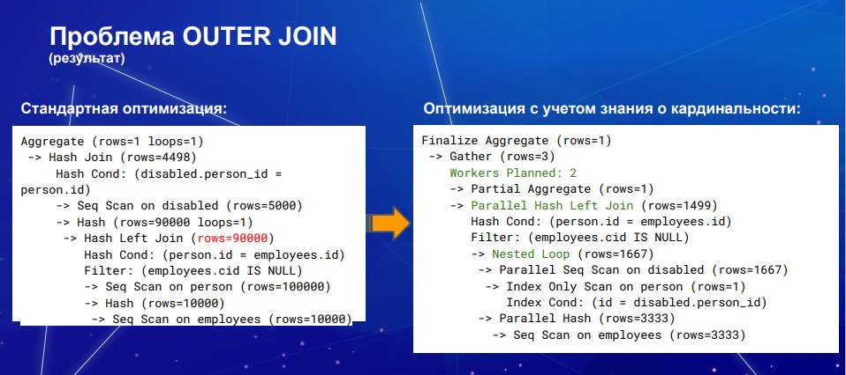
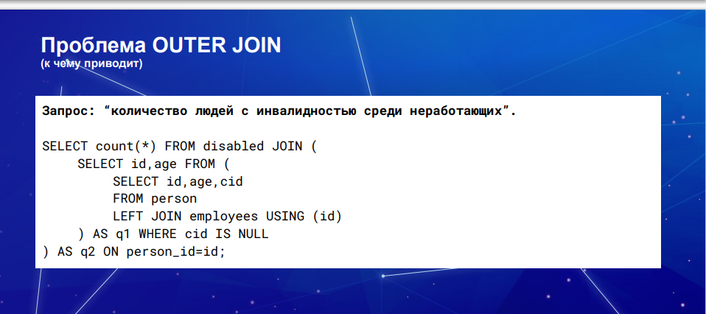
Case 4. Проблема OUTER JOIN. обновить

Slide 18
AQO
Когда AQO скорее вредит?
  Быстро обновляемые таблицы, которые чистятся и в них данные добаляются снова
  Временные таблицы – под них запомнать запросы особо не имеет смысла
Что делать?
  Отключать оптимизацию запросов для этих запросов AQO
  Использовать специальный режим Force

Slide 19
Случай 1. Hot таблица SCORE
Insert into score ~ 15000
Select
Insert into score ~ 15000
Select
AQO догоняет кардинальность

Slide 20
Случай 1. Временная таблица Course_work
Студенты сдают курсовые – временная таблица на время сдачи: копия score
Добавляем 5000 строк (2000 оценки пониже)
select
Исправляем 2000 строк – на оценку повыше
Select, смотрим aqo
Добавляем 1000 строк (троешники прибежали)
Перекочевываем данные, select, смотрим aqo_data (оно пропало)

Slide 21
Настройка AQO. Функции
aqo_enable_query(queryid bigint)
aqo_disable_query(queryid bigint)
aqo_queries_update( queryid bigint, fs bigint, learn_aqo bool, use_aqo bool, auto_tuning bool)
aqo_drop_class(queryid bigint)
aqo_reset()

Slide 22
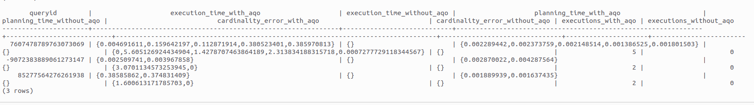
А еще AQO ведет свою статистику
aqo_cardinality_error(controlled boolean)
RETURNS TABLE(num integer, id bigint, fshash bigint, error double precision, nexecs bigint)
aqo_execution_time(controlled boolean)
RETURNS TABLE(num integer, id bigint, fshash bigint, exec_time double precision, nexecs bigint)

Slide 23
Полезные дополнительные функциональности
Look-a-like: делает предсказание кардинальности для нод плана, при совпадении количества опорных селективностей поднод и таблиц, вне зависимости от разницы в классах
Включается: wide_search = ‘on’
Когда полезно?
  Когда клаузы переставляются, а параметры не меняются сильно
  Когда много временных таблиц, игнорить совсем не хочется, а в некоторых нодах это дает ускорение
  Когда запросы идут “по одному” выполнению

Slide 24
Пример look-a-like

Slide 25
Дополнительные возможности AQO
Statement timeout – функциональность для возможности обучения AQO в жестких временных ограничениях
Когда полезно:
  Когда стоит временной ограничитель на выполнение запросов
  Когда нужно отдельно обучить AQO на запросах.
  Smart statement timeout – похожая функцмиональность, но с автоматическим повышением timeout выполнения запросов. Лучше применять, когда огда нужно отдельно обучить AQO на запросах.

Slide 26
Пример

Slide 27
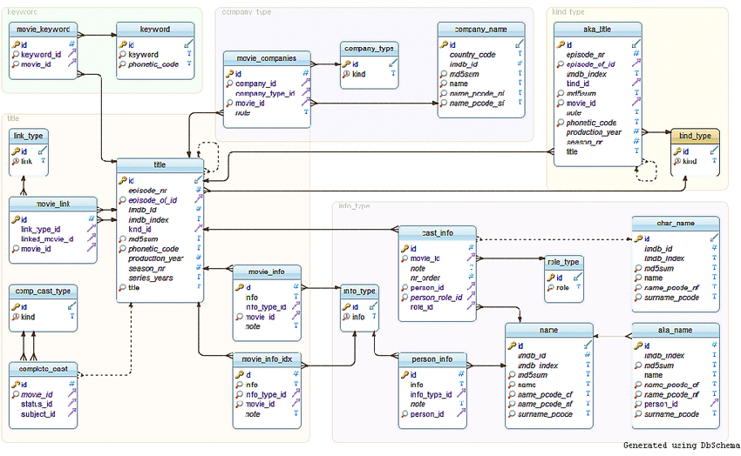
Тестирование на бенчмарках. JOB

Slide 28
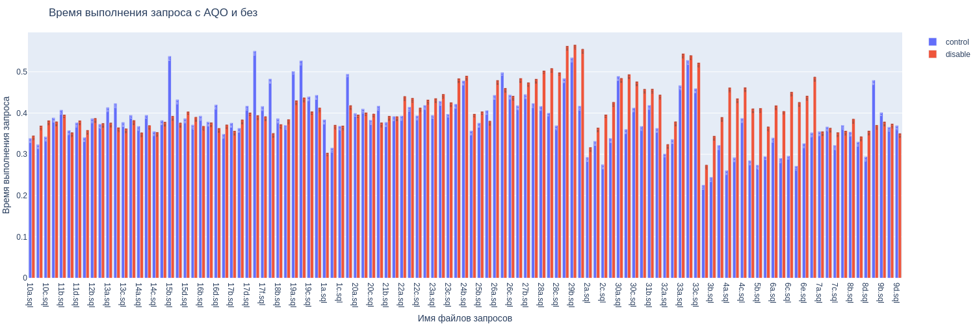
Результаты (обновить)

Slide 29
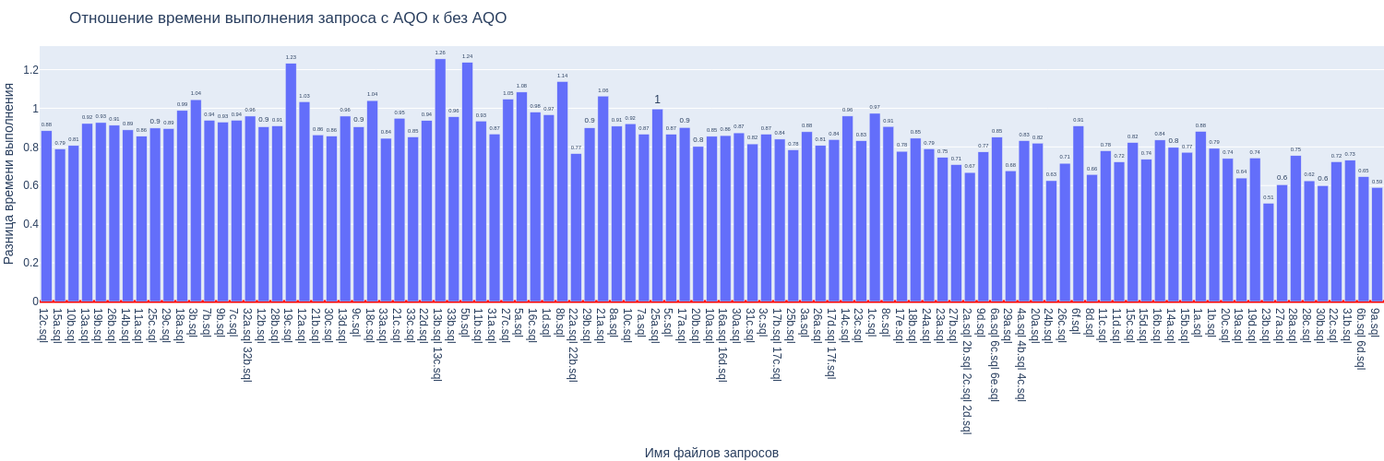

Slide 30
